Slide 1
ARMADA DEL ECUADOR ESCUELA SUPERIOR NAVAL ¨CMDTE. RAFAEL MORÁN VALVERDE¨ -SALINAS-
Elemento Funcional Logístico Mantenimiento en el Crucero Internacional de Instrucción 2012-II fase del Buque Escuela Guayas; Propuesta de mejora al proceso para cruceros internacionales
Autor: CRISTHIAN Paúl AYALA MORÁN
DIRECTOR: CPCB-AB CARLOS FERNANDO MONCAYO BENAVIDES. Mgr.

Slide 2
AGENDA
INTRODUCCIÓN
DEFINICIÓN DEL PROBLEMA
OBJETIVO GENERAL
OBJETIVOS ESPECÍFICOS
CAPÍTULO I: FUNDAMENTACIÓN TEÓRICA
CAPÍTULO II: DIAGNÓSTICO DEL PROBLEMA
RECOMENDACIONES
CAPÍTULO III: SOFTWARE DE CONTROL DE MANTENIMIENTO
CONCLUSIONES

Slide 3
AGENDA
INTRODUCCIÓN
DEFINICIÓN DEL PROBLEMA
OBJETIVO GENERAL
OBJETIVO ESPECÍFICO
CAPÍTULO I: FUNDAMENTACIÓN TEÓRICA
CAPÍTULO II: DIAGNÓSTICO DEL PROBLEMA
RECOMENDACIONES
CAPÍTULO III: SOFTWARE DE CONTROL DE MANTENIMIENTO
CONCLUSIONES

Slide 4
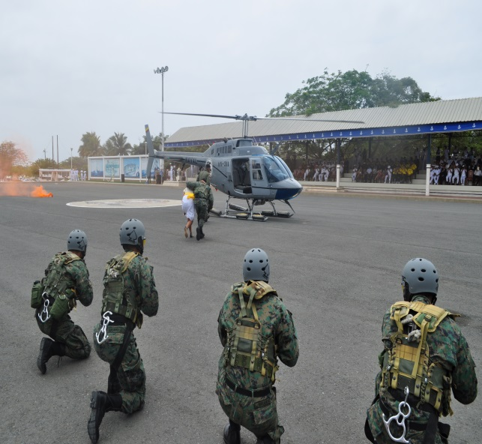
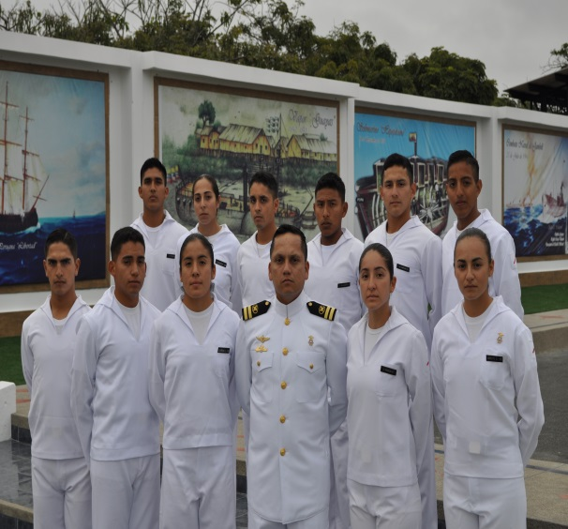
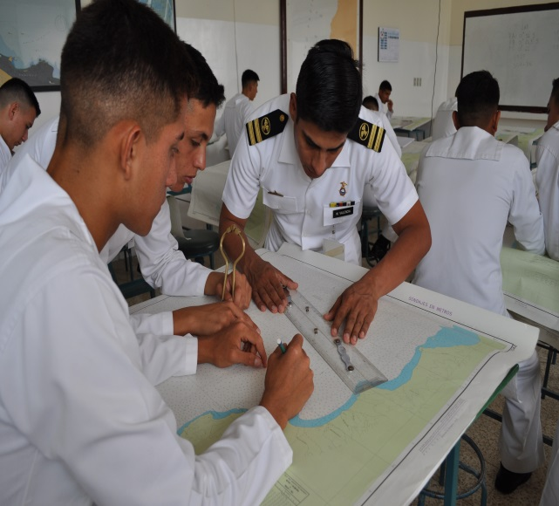
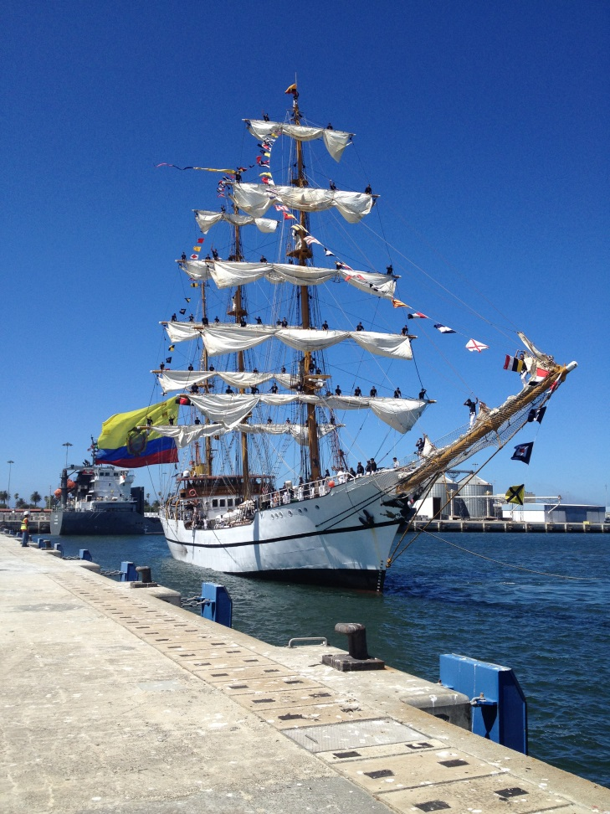
INTRODUCCIÓN

Slide 5
AGENDA
INTRODUCCIÓN
DEFINICIÓN DEL PROBLEMA
OBJETIVO GENERAL
OBJETIVO ESPECÍFICO
CAPÍTULO I: FUNDAMENTACIÓN TEÓRICA
CAPÍTULO II: DIAGNÓSTICO DEL PROBLEMA
RECOMENDACIONES
CAPÍTULO III: SOFTWARE DE CONTROL DE MANTENIMIENTO
CONCLUSIONES

Slide 6
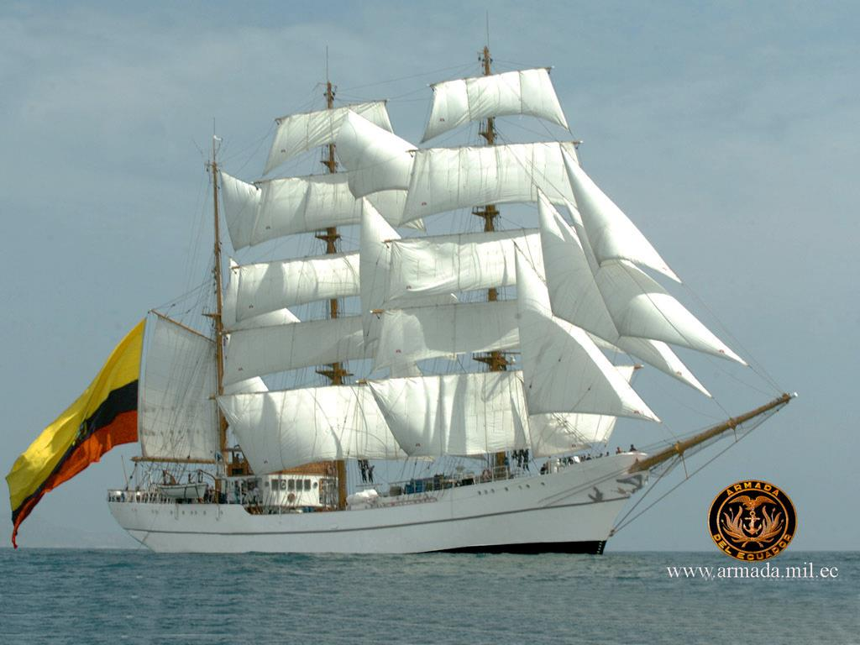
DEFINICIÓN DEL PROBLEMA
No se realiza parcialmente el mantenimiento de acuerdo a lo planificado, por lo cual se presentan averías durante la navegación
En el Crucero de Instrucción Atlántico 2012.
Se requiere un mantenimiento de acuerdo a lo planificado

Slide 7
AGENDA
INTRODUCCIÓN
DEFINICIÓN DEL PROBLEMA
OBJETIVO GENERAL
OBJETIVO ESPECÍFICO
CAPÍTULO I: FUNDAMENTACIÓN TEÓRICA
CAPÍTULO II: DIAGNÓSTICO DEL PROBLEMA
RECOMENDACIONES
CAPÍTULO III: SOFTWARE DE CONTROL DE MANTENIMIENTO
CONCLUSIONES

Slide 8
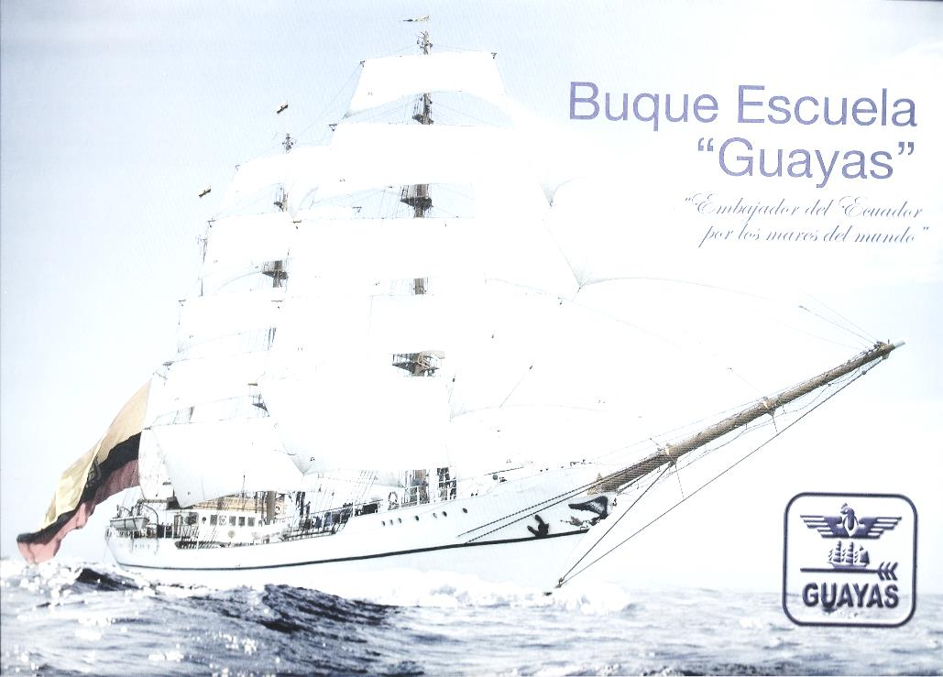
OBJETIVO GENERAL
Desarrollar un plan de acción al ELEMENTO FUNCIONAL LOGÍSTICO MANTENIMIENTO, a fin de que se mantenga la operatividad de los equipos e instalaciones del Buque Escuela Guayas en los cruceros internacionales de instrucción.

Slide 9
AGENDA
INTRODUCCIÓN
DEFINICIÓN DEL PROBLEMA
OBJETIVO GENERAL
OBJETIVOS ESPECÍFICOS
CAPÍTULO I: FUNDAMENTACIÓN TEÓRICA
CAPÍTULO II: DIAGNÓSTICO DEL PROBLEMA
RECOMENDACIONES
CAPÍTULO III: SOFTWARE DE CONTROL DE MANTENIMIENTO
CONCLUSIONES

Slide 10
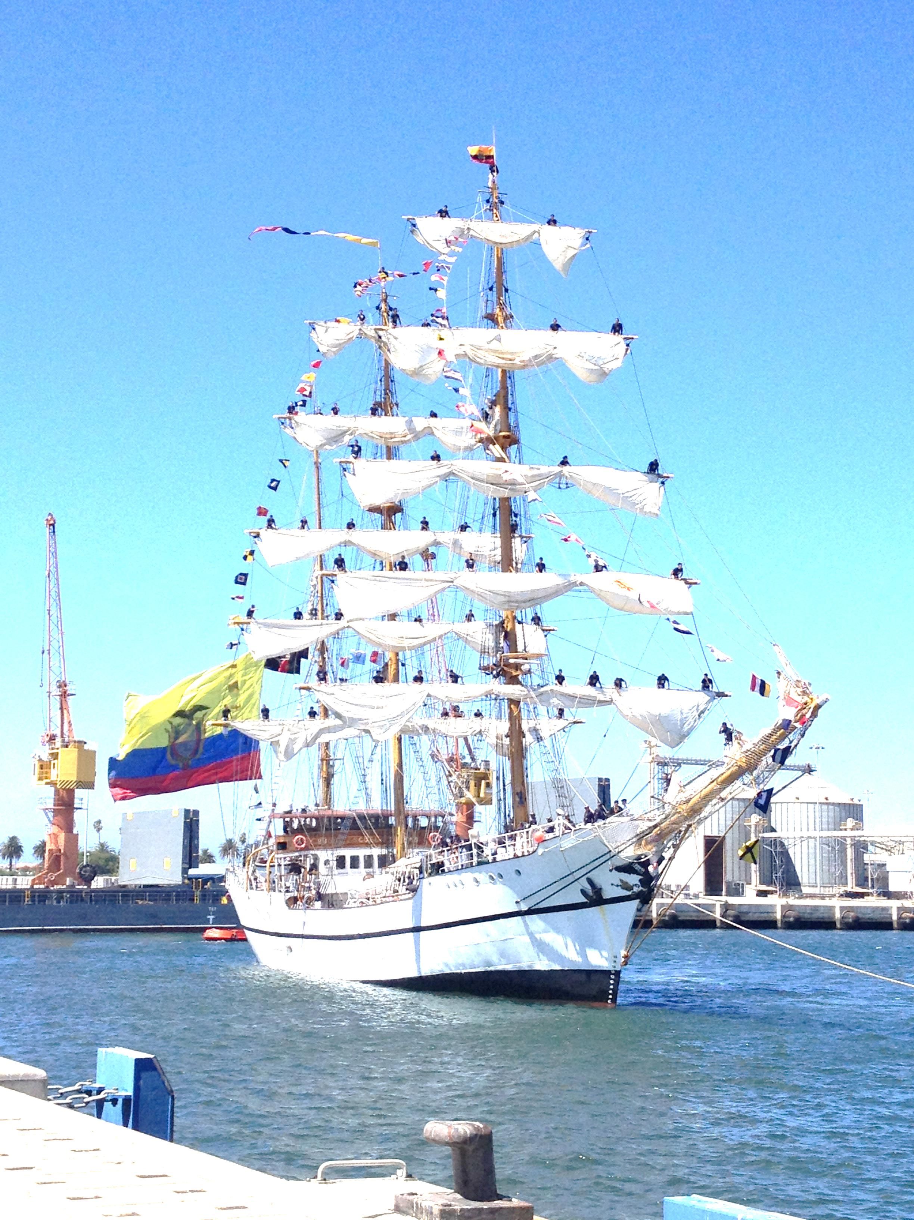
OBJETIVOS ESPECÍFICOS
Diagnosticar que los procesos de mantenimiento, se ejecuten acorde a las planificaciones establecidas en el Buque Escuela Guayas.
Identificar los factores que inciden en la operatividad de las instalaciones y equipos del buque.
Elaborar una propuesta de mejora a los planes de mantenimiento de las instalaciones y equipos del Buque Escuela Guayas.

Slide 11
OBJETIVOS ESPECÍFICOS
Diagnosticar que los procesos de mantenimiento, se ejecuten acorde a las planificaciones establecidas en el Buque Escuela Guayas.
Identificar los factores que inciden en la operatividad de las instalaciones y equipos del buque.
Elaborar una propuesta de mejora a los planes de mantenimiento de las instalaciones y equipos del Buque Escuela Guayas.

Slide 12
OBJETIVOS ESPECÍFICOS
Ítem | MANTENIMIENTOS DEPARTAMENTO DE MANIOBRAS | FRECUENCIAS
1 | Velamen | A
2 | Casco y superestructura | T
3 | Arboladura | T
4 | Maderas exteriores | T
5 | Maderas interiores | T
6 | Jarcia firme | S-T
7 | Escotines | S-T
8 | Chafaldetes | S-T
9 | Amantillos | S-T
10 | Brioles | S-T
11 | Drizas | S-T
12 | Escotas, amuras, cargadoras | S-T
13 | Tangones, plumas, pescantes | M-T
14 | Balsas salvavidas | M
15 | Embarcaciones menores | M-T
16 | Escalas y pasarelas | M-T
17 | Chalecos salvavidas | M
18 | Maniobra de atraque | M
19 | Maniobra de fondeo | M-T
20 | Áreas de habitabilidad | M-T
21 | Pañoles | T
22 | Armamento | S

Slide 13
OBJETIVOS ESPECÍFICOS
Diagnosticar que los procesos de mantenimiento, se ejecuten acorde a las planificaciones establecidas en el Buque Escuela Guayas.
Identificar los factores que inciden en la operatividad de las instalaciones y equipos del buque.
Elaborar una propuesta de mejora a los planes de mantenimiento de las instalaciones y equipos del Buque Escuela Guayas.

Slide 14
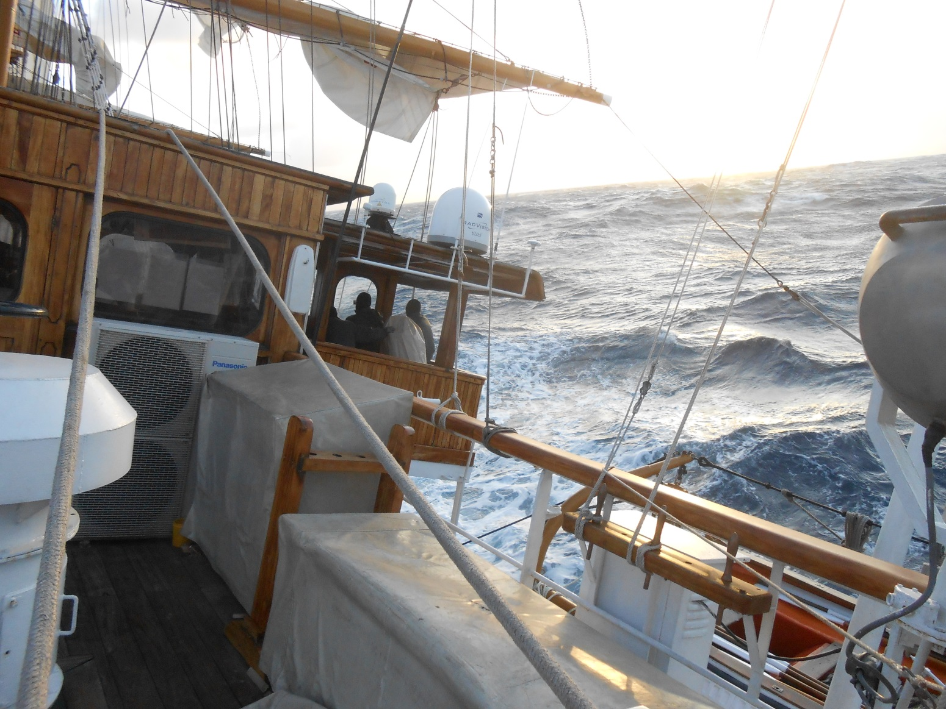
OBJETIVOS ESPECÍFICOS

Slide 15
OBJETIVOS ESPECÍFICOS
Diagnosticar que los procesos de mantenimiento, se ejecuten acorde a las planificaciones establecidas en el Buque Escuela Guayas.
Identificar los factores que inciden en la operatividad de las instalaciones y equipos del buque.
Elaborar una propuesta de mejora a los planes de mantenimiento de las instalaciones y equipos del Buque Escuela Guayas.

Slide 16
AGENDA
INTRODUCCIÓN
DEFINICIÓN DEL PROBLEMA
OBJETIVO GENERAL
OBJETIVO ESPECÍFICO
CAPÍTULO I: FUNDAMENTACIÓN TEÓRICA
CAPÍTULO II: DIAGNÓSTICO DEL PROBLEMA
RECOMENDACIONES
CAPÍTULO III: SOFTWARE DE CONTROL DE MANTENIMIENTO
CONCLUSIONES

Slide 17
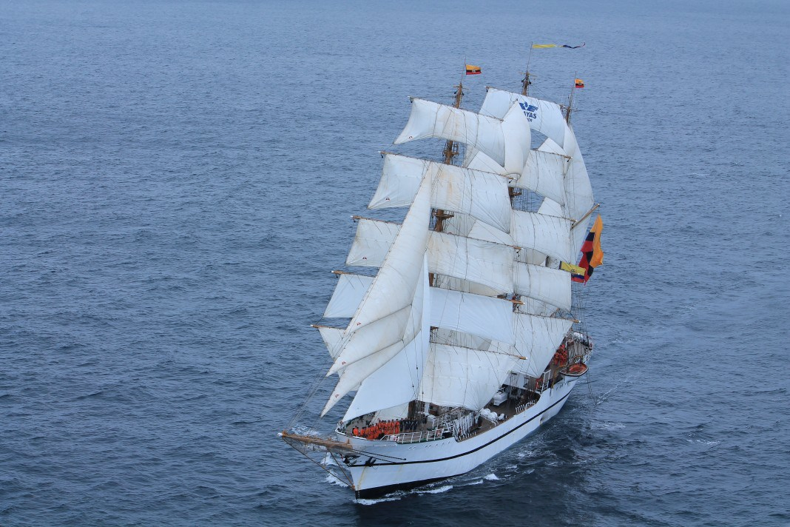
FUNDAMENTACIÓN TEÓRICA
LOGÍSTICA
ELEMENTOS FUNCIONALES
LOGÍSTICOS
MANTENIMIENTO

Slide 18
FUNDAMENTACIÓN TEÓRICA
LOGÍSTICA
ELEMENTOS FUNCIONALES
LOGÍSTICOS
MANTENIMIENTO

Slide 19
FUNDAMENTACIÓN TEÓRICA
LOGÍSTICA

Slide 20
FUNDAMENTACIÓN TEÓRICA
LOGÍSTICA
ELEMENTOS FUNCIONALES
LOGÍSTICOS
MANTENIMIENTO

Slide 21
ELEMENTOS FUNCIONALES LOGÍSTICOS
Son la agrupación de actividades logísticas técnicas , sobre los que actúa la logística operativa.
ABASTECIMIENTO
INSTALACIONES
TRANSPORTE
SANIDAD
MANTENIMIENTO
PERSONAL

Slide 22
FUNDAMENTACIÓN TEÓRICA
LOGÍSTICA
ELEMENTOS FUNCIONALES
LOGÍSTICOS
MANTENIMIENTO

Slide 23
MANTENIMIENTO
“Conservar al material en perfecto estado de eficacia”.
FUNCIONES DE DESARROLLO
MANTENIMIENTO CORRECTIVO
RECUPERATIVO
MANTENIMIENTO PREVENTIVO
RESCATE Y SALVATAJE

Slide 24
MANTENIMIENTO
“Conservar al material en perfecto estado de eficacia”.
FUNCIONES DE DESARROLLO
MANTENIMIENTO CORRECTIVO
RECUPERATIVO
MANTENIMIENTO PREVENTIVO
RESCATE Y SALVATAJE

Slide 25
MANTENIMIENTO PREVENTIVO

Slide 26
MANTENIMIENTO
MANTENMIENTO PREVENTIVO
BUSCA PREVENIR LOS PROBLEMAS DEL MATERIAL
FALLAS DE OPERACIÓN
DESGASTE NATURAL
AVERÍAS FORTUITAS
MANTENIMIENTO DE SEGURIDAD
MANTENIMIENTO DE INSPECCIONES
MANTENIMIENTO DE CONSERVACIÓN

Slide 27
MANTENIMIENTO
“Conservar al material en perfecto estado de eficacia”.
FUNCIONES DE DESARROLLO
MANTENIMIENTO CORRECTIVO
RECUPERATIVO
MANTENIMIENTO PREVENTIVO
RESCATE Y SALVATAJE

Slide 28
MANTENIMIENTO CORRECTIVO
MANTENIMIENTO CORRECTIVO
ACCIONES DESTINADAS A SOLUCIONAR FALLAS PRODUCIDAS.
REACONDICIONAMIENTO
RESTAURACIÓN

Slide 29
MANTENIMIENTO
“Conservar al material en perfecto estado de eficacia”.
FUNCIONES DE DESARROLLO
MANTENIMIENTO CORRECTIVO
MODERNIZACIÓN
MANTENIMIENTO PREVENTIVO
RESCATE Y SALVATAJE

Slide 30
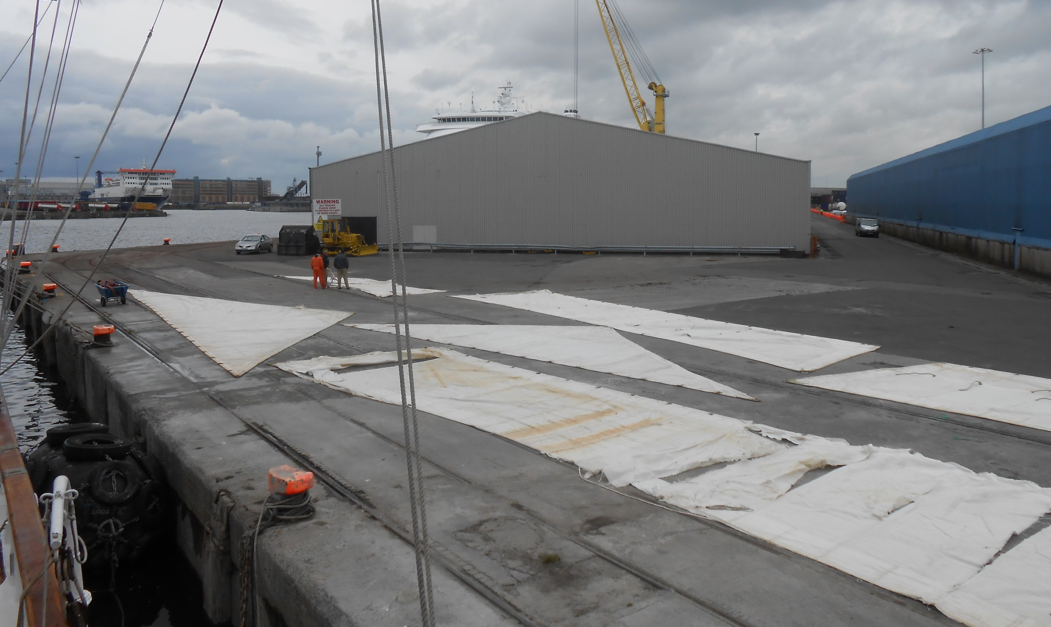
RESCATE

Slide 31
CONTRALORÍA GENERAL DEL ESTADO
REGLAMENTO GENERAL DE BIENES DEL SECTOR PUBLICO
Art. 3.- Del procedimiento y cuidado.-
Art. 11.- Uso y conservación de bienes.-
Art. 95.- Plan de mantenimiento.-
Art. 96.- Mantenimiento.-
Art. 99.- Clases de mantenimiento.-

Slide 32
AGENDA
INTRODUCCIÓN
DEFINICIÓN DEL PROBLEMA
OBJETIVO GENERAL
OBJETIVO ESPECÍFICO
CAPÍTULO I: FUNDAMENTACIÓN TEÓRICA
CAPÍTULO II: DIAGNÓSTICO DEL PROBLEMA
RECOMENDACIONES
CAPÍTULO III: SOFTWARE DE CONTROL DE MANTENIMIENTO
CONCLUSIONES

Slide 33
DIAGNÓSTICO DEL PROBLEMA
ALCANCE DE LA INVESTIGACIÓN
TÉCNICAS DE RECOLECCIÓN DE DATOS

Slide 34
DIAGNÓSTICO DEL PROBLEMA
ALCANCE DE LA INVESTIGACIÓN
TÉCNICAS DE RECOLECCIÓN DE DATOS

Slide 35
ALCANCE DE LA INVESTIGACIÓN

Slide 36
DIAGNÓSTICO DEL PROBLEMA
ALCANCE DE LA INVESTIGACIÓN
TÉCNICAS DE RECOLECCIÓN DE DATOS

Slide 37
RESULTADOS DE LA INVESTIGACIÓN
En la comparación de entrevistas y encuestas de las fichas de mantenimiento, se determinó que el mantenimiento no se cumple según las planificaciones establecidas, y por aquello se presentó averías durante la navegación.
En el análisis de las encuestas realizadas se obtuvieron datos de las diferentes preguntas realizadas, consiguiendo como reporte general que el personal, está de acuerdo con que se realice una innovación en el control del mantenimiento, a fin de aportar a la conservación de los equipos y sistemas que operan en el buque.

Slide 38
AGENDA
INTRODUCCIÓN
DEFINICIÓN DEL PROBLEMA
OBJETIVO GENERAL
OBJETIVO ESPECÍFICO
CAPÍTULO I: FUNDAMENTACIÓN TEÓRICA
CAPÍTULO II: DIAGNÓSTICO DEL PROBLEMA
RECOMENDACIONES
CAPÍTULO III: SOFTWARE DE CONTROL DE MANTENIMIENTO
CONCLUSIONES

Slide 39
SOFTWARE DE CONTROL DE MANTENIMIENTO
OBJETIVO
ALCANCE
DESARROLLO

Slide 40
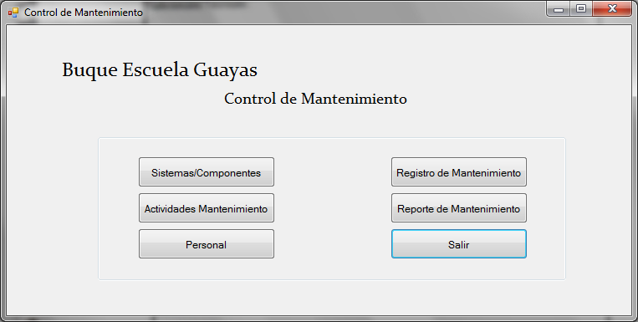

Slide 41
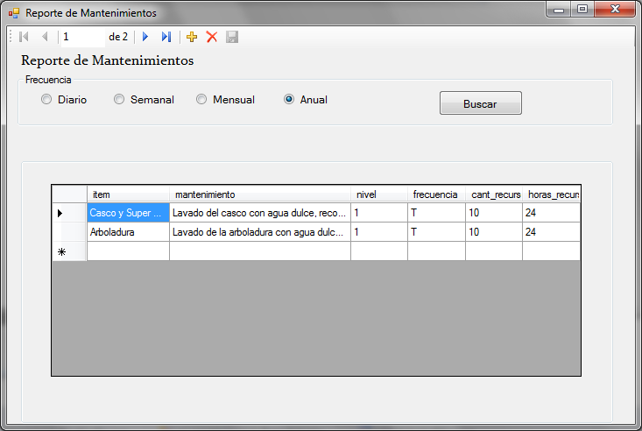

Slide 42
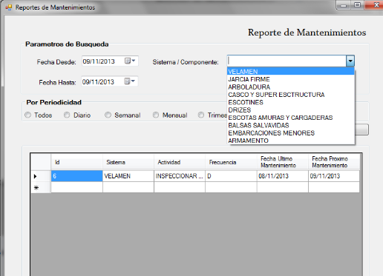

Slide 43
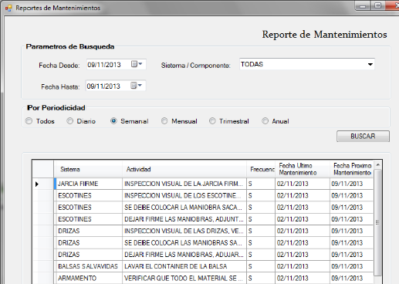

Slide 44
AGENDA
INTRODUCCIÓN
DEFINICIÓN DEL PROBLEMA
OBJETIVO GENERAL
OBJETIVO ESPECÍFICO
CAPÍTULO I: FUNDAMENTACIÓN TEÓRICA
CAPÍTULO II: DIAGNÓSTICO DEL PROBLEMA
RECOMENDACIONES
CAPÍTULO III: SOFTWARE DE CONTROL DE MANTENIMIENTO
CONCLUSIONES

Slide 45
CONCLUSIONES
Realizando un correcto mantenimiento preventivo se maximizará la vida útil de los sistemas y equipos del Buque Escuela Guayas, aportando a la seguridad integral de la dotación y se evita que se presenten accidentes y averías.
El correcto uso del sistema informático de mantenimiento, permitirá planificar y determinar con anticipación los procesos en el portal de compras públicas (INCOP).
La aplicación del sistema informático de mantenimiento, contribuirá al control de los sistemas y equipos, de acuerdo a las especificaciones del Reglamento General de Bienes del Sector Público.

Slide 46
AGENDA
INTRODUCCIÓN
DEFINICIÓN DEL PROBLEMA
OBJETIVO GENERAL
OBJETIVO ESPECÍFICO
CAPÍTULO I: FUNDAMENTACIÓN TEÓRICA
CAPÍTULO II: DIAGNÓSTICO DEL PROBLEMA
RECOMENDACIONES
CAPÍTULO III: SOFTWARE DE CONTROL DE MANTENIMIENTO
CONCLUSIONES

Slide 47
RECOMENDACIONES
Cumplir los registros de mantenimiento establecidos, a fin de obtener un seguimiento continuo y eficiente de los trabajos realizados en cada uno de los departamentos.
Aplicar oportunamente el mantenimiento de acuerdo a la ficha técnica de cada uno de los equipos y sistemas, para diagnosticar o predecir más exactamente el estado de cada uno.
Implementar el sistema informático de mantenimiento a los diferentes departamentos, a fin de conservar en estado óptimo de funcionamiento y prolongar la vida útil de los equipos y sistemas del Buque Escuela Guayas.

Slide 48
GRACIAS POR SU ATENCIÓN

